Slide 1
Kampanjen Ett hälsosamt arbetsliv 2018–2019
Friska arbetsplatser hanterar farliga ämnen på ett säkert sätt

Slide 2
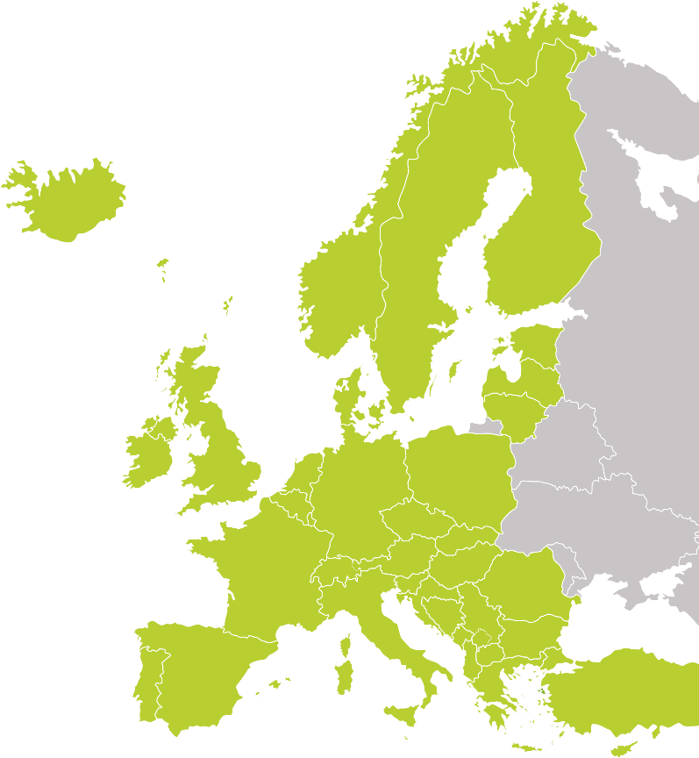
Introduktion till kampanjen
Samordnas av Europeiska arbetsmiljöbyrån (EU-Osha)
Anordnas i fler än 30 länder
Stöds av ett nätverk av partners:
  Nationella kontaktpunkter
  Officiella kampanjpartners
  Europeiska arbetsmarknadsparter
  Mediapartners
  Enterprise Europe Network
  EU-institutioner
  Andra EU-organ

Slide 3

Huvudsakliga mål
Höja medvetenheten om riskerna med farliga ämnen på arbetsplatsen
Främja en kultur av förebyggande för att få bort eller effektivt hantera risker
Förbättra förståelsen av riskerna i samband med
cancerframkallande ämnen
Rikta in sig på arbetstagare med särskilda behov
och utsatthet
Ge information om den politiska utvecklingen
och relevant lagstiftning

Slide 4
Vad handlar det om?
På arbetsplatser i Europa kommer många arbetstagare i kontakt med farliga ämnen
Kännedomen om detta är ofta låg
Farliga ämnen kan leda till
  akuta och långsiktiga hälsoproblem – till exempel hudirritation, luftvägssjukdomar och cancer
  säkerhetsrisker som brand, explosion och kvävning
  avsevärda kostnader för företagen för skyddsåtgärder och ansvar

Slide 5

Vad är farliga ämnen?
Alla ämnen (gaser, vätskor eller i fast form) som utgör en risk för arbetstagarnas säkerhet och hälsa:
  kemikalier, t.ex. i färg, lim, desinfektionsmedel, rengöringsprodukter eller bekämpningsmedel
  processgenererade föroreningar, t.ex. svetsångor, kvartsdamm eller förbränningsprodukter som dieselavgaser
  material av naturligt ursprung som korndamm, asbest eller råolja och dess beståndsdelar
Farliga ämnen finns förmodligen på nästan alla arbetsplatser
Skador kan uppkomma från både kort- och långvarig exponering och långvarig ansamling i kroppen

Slide 6

Definitioner från direktivet om kemiska agenser
a) Kemiskt agens: varje kemiskt grundämne eller kemisk förening, ensamt eller i blandning, i naturligt tillstånd eller framställt, använt eller utsläppt, inbegripet utsläppt som avfall, genom någon arbetsprocess, oavsett om det framställts avsiktligt och oavsett om det släppts ut på marknaden.
b) Farligt kemiskt agens:
  i) varje kemiskt agens som uppfyller kriterierna för klassificering som farligt inom någon av faroklasserna för fysikaliska faror och/eller hälsofaror enligt förordning (EG) nr 1272/2008, … oavsett om detta kemiska agens klassificeras enligt den förordningen,
  iii) varje kemiskt agens som, även om det inte uppfyller kriterierna för att klassificeras som farligt ... kan innebära en risk för arbetstagares säkerhet och hälsa på grund av sina fysikalisk-kemiska, kemiska eller toxikologiska egenskaper samt på grund av det sätt på vilket det används eller förekommer på arbetsplatsen, inbegripet varje kemiskt agens för vilket det fastställts ett yrkeshygieniskt gränsvärde enligt artikel 3.
Verksamhet där kemiska agenser förekommer: varje arbete i vilket kemiska agenser används, eller kan komma att användas, i någon process, inbegripet framställning, hantering, lagerhållning, transport eller bortskaffande och behandling, eller arbete vid vilket sådana agenser bildas.

Slide 7

Fakta och siffror
Kemiska eller biologiska ämnen finns hos 38 % av företagen enligt Europeiska arbetsmiljöbyråns företagsundersökning¹.
Stora företag använder ofta över 1 000 olika kemiska produkter.
En enskild arbetstagare kan komma i kontakt med hundratals olika kemiska ämnen.
17 % av arbetstagarna i EU rapporterar att de hanterar eller får hudkontakt med kemiska produkter eller ämnen under minst 25 % av sin arbetstid² och 15 % andas in rök, ångor (t.ex. svets- eller avgasångor), pulver eller damm (som trä- eller mineraldamm).
Nya risker uppstår hela tiden.
1) Summary – Second European Survey of Enterprises on New and Emerging Risks (ESENER-2),
EU-Osha, 2015, s. 5. Tillgänglig på: https://osha.europa.eu/sites/default/files/publications/documents/esener-ii-summary-en.PDF
2) Sixth European Working Conditions Survey, Overview Report, Eurofound, 2016, s. 43. Tillgänglig på: https://www.eurofound.europa.eu/sites/default/files/ef_publication/field_ef_document/ef1634en.pdf

Slide 8

Fakta och siffror
Sektorer med hög förekomst av farliga ämnen är bl.a. jordbruk (62 %), tillverkning (52 %) och byggnation (51 %)¹.
I många sektorer har användningen av kemikalier tilltagit när kemikaliebaserad teknik har ersätt traditionella arbetssätt (bekämpningsmedel, plast, isolering osv.).
3,7 ton farliga ämnen användes per medborgare
i Sverige 2014
1) ESENER-2 – Overview Report: Managing Safety and Health at Work, EU-Osha, 2016, s. 18. Tillgänglig på: https://osha.europa.eu/sites/default/files/ESENER2-Overview_report.pdf

Slide 9
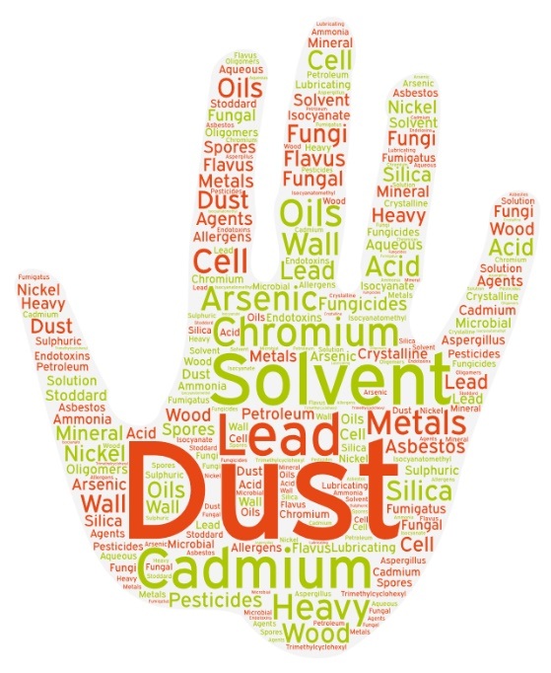
Exponering för farliga ämnen i Europa
EU-Osha har studerat hur man på ett bättre sätt bedömer exponeringen
för farliga ämnen på europeiska arbetsplatser
I studien användes en ny metod
för att kombinera offentliga uppgifter från
Echa, SPIN-databasen, Prodcom, Eurostats företagsstatistik
och europeiska undersökningen om arbetsvillkor
En expertpoängsättning användes för att
identifiera de mest relevanta ämnena och
i vilka huvudsektorer de förekommer

Slide 10
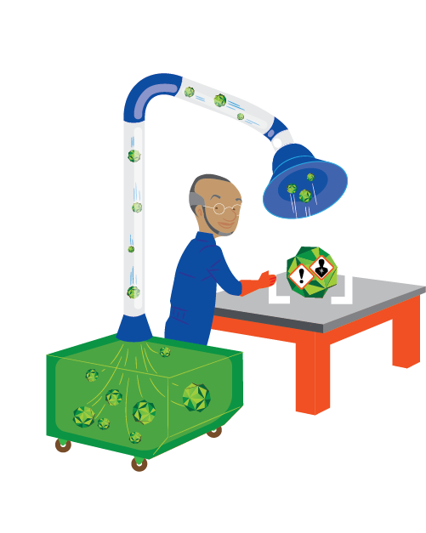
Hur hanterar man farliga ämnen?
Nyckeln är att skapa en förebyggandekultur och höja medvetenheten.
Lagstiftning om farliga ämnen finns redan införd i EU – arbetsgivarna måste vara medvetna om sina rättsliga skyldigheter.
Riskbedömning är nödvändigt för ett fungerande skydd.
Ändamålsenliga förebyggande och skyddande åtgärder ska sättas in.
Arbetstagarna bör hållas informerade om
  resultaten från riskbedömningar,
  vilka risker de utsätts för och hur de kan påverkas,
  vad de måste göra för att hålla sig själva och andra trygga,
  vad de ska göra i händelse av en olycka eller när något går fel.
Praktiska verktyg och vägledning kan hjälpa företag att hantera riskerna och trygga säkra och hälsosamma arbetsplatser.

Slide 11
Riskbedömning
Riskbedömning måste utföras för att identifiera alla säkerhets- och hälsorisker.
Alla – anställda, chefer, arbetsmiljötjänster och arbetstagare – bör delta.
Bör omfatta alla grupper av arbetstagare och entreprenörer, och även undantagssituationer som underhåll och reparation.
Det är nödvändigt att allt arbete för att få bort, ersätta eller kontrollera risker prioriteras.
Bör hållas uppdaterad och revideras när incidenter inträffar.
Arbetstagare bör hållas väl informerade om resultaten och utbildas för att tillämpa de förebyggande åtgärderna.
Verktyg och instrument finns tillgängliga för att hjälpa företag att utföra riskbedömningen.

Slide 12
Tre steg för att hantera farliga ämnen
Identifiera risker:
Gör en inventering av ämnen/kemikalieprodukter som används och genereras på arbetsplatsen.
Samla information om de skador de orsakar och hur detta kan hända, t.ex. genom märkningar och säkerhetsdatablad.
Bedöm om cancerframkallande ämnen eller mutagener, för vilka strängare regler gäller, används.
Bedöma exponering:
Identifiera de som kan bli exponerade, inklusive lokalvårdar- och underhållspersonal.
Bedöm arbetstagarnas exponering med inriktning på exponeringens typ, intensitet, längd och frekvens, även kombinationer av exponeringar.
Ta hänsyn till effekter som är kombinerade med andra risker, t.ex. brandrisker, hudupptag eller våtarbete.
Sätta upp åtgärder:
En risklista kan sedan användas för att göra upp en handlingsplan, inklusive vem som ska genomföra den.
Kontrollera åtgärdernas genomförande och påverkan.

Slide 13

STOP-principen
Arbetsgivarna behöver sätta upp fungerande förebyggande och skyddande åtgärder.
Farliga ämnen och processer bör helt tas bort från arbetsplatsen
(t.ex. genom att nya arbetsprocesser utformas).
Om borttagning inte är möjligt måste risker hanteras utifrån ett system av förebyggande åtgärder – STOP-principen.
Substitution (ersättning) (säkra eller mindre skadliga alternativ)
Tekniska åtgärder (t.ex. slutet system, lokal utsläppsventilation)
Organisatoriska åtgärder (t.ex. begränsning av antalet exponerade arbetare eller exponeringstiden)
Personligt skydd (användning av personlig skyddsutrustning)

Slide 14

Lagstiftning
Arbetsgivaren är juridiskt ansvarig för att trygga säkerhet och hälsa på arbetsplatsen.
Arbetsmiljöregelverket, däribland följande:
Direktiv 89/391/EEG (ramdirektivet om arbetsmiljö)
Direktiv 98/24/EG (direktivet om kemiska agenser)
Direktiv 2004/37/EG (direktivet om carcinogener och mutagena ämnen)
Fullständig översikt av relevant arbetsmiljölagstiftning:
https://osha.europa.eu/sv/safety-and-health-legislation
Användbar information från kemikalielagstiftningen:
Förordning (EG) nr 1907/2006 (Reachförordningen)
Förordning (EG) nr 1272/2008 (CLP-förordningen)

Slide 15

Carcinogener (cancerframkallande ämnen)
Carcinogener orsakar de flesta dödliga arbetsrelaterade sjukdomarna i EU
Arbetsrelaterad exponering för carcinogener får till följd att
  91 500 – 150 500 personer utvecklar cancer
  57 700 – 106 500 personer avlider (RIVM, 2016)
  Många fall av arbetsrelaterad cancer kan förhindras
Strängare åtgärder gäller för carcinogener än för andra farliga ämnen, t.ex. för arbete i stängda system, begränsning av anställdas tillträde och registerföring
Färdplanen för carcinogener ska stödja politiken och bidra till utbyte av information och god praxis

Slide 16

Särskilda riskgrupper
Vissa grupper av arbetstagare kan vara särskilt utsatta för risker med farliga ämnen, nämligen
  kvinnor
  unga arbetstagare
  migrerande arbetstagare
  tillfälliga arbetstagare
  outbildad eller oerfaren personal
  lokalvårdare och underleverantörer
  Det kan bero på särskild känslighet, dålig erfarenhet eller brist på utbildning eller information.
  Riskerna för dessa arbetstagare bör tas i beaktande vid riskbedömningen.

Slide 17

Deltagande
Såväl organisationer i olika storlekar och sektorer som enskilda personer kan delta genom att
  sprida och offentliggöra kampanjmaterial
  delta i eller anordna evenemang och aktiviteter
  använda och marknadsföra verktyg
  för hantering av farliga ämnen
  bli kampanjpartner
  hålla sig uppdaterade genom sociala medier

Slide 18

Erbjudande om att bli kampanjpartner
Goda partnerskap mellan EU-Osha och viktiga intressenter
är avgörande för att kampanjen ska bli framgångsrik
Europaomfattande och internationella organisationer
kan bli officiella kampanjpartner
Kampanjmediepartner marknadsför kampanjen
Exempel på fördelar:
  Ett välkomstpaket
  Ett partnerintyg
  Marknadsföring på EU-nivå och i medier
  Nätverksmöjligheter och utbyte av goda exempel med andra kampanjpartner
  Inbjudan till EU-Oshas evenemang

Slide 19
Priserna för goda praktiska lösningar inom kampanjen
”Ett hälsosamt arbetsliv”
Exempel på innovativa arbetsmiljöstrategier på arbetsplatsen lyfts fram
Organisationer belönas för lyckade och hållbara initiativ för att hantera farliga ämnen på arbetsplatsen
Öppet för organisationer i
  EU:s medlemsstater
  kandidatländer
  potentiella kandidatländer
  länder i Europeiska frihandelssammanslutningen (Efta)
  Vinnarna tillkännages vid en prisceremoni

Slide 20

Kampanjresurser
Kampanjguide
Praktiskt e-verktyg
  Rapporter
  Serie med infoblad om prioriterade ämnen
  Databas med resurser och verktyg
  Fallstudie och audiovisuell databas
  OSHwiki: uppdaterat avsnitt och nya artiklar
  Napo-filmer
  Marknadsföringsmaterial
    Kampanjbroschyr
    Folder om priset för goda praktiska lösningar
    Affisch
    Videofilmer
    Webbannons
    E-postsignatur
  Länkar till användbara webbplatser

Slide 21

Viktiga datum
Kampanjen inleds:
april 2018
Tävlingen om priset för goda praktiska lösningar i medlemsstaterna och på EU-nivå:
2018 och 2019
Evenemanget för goda praktiska lösningar inom kampanjen
Ett hälsosamt arbetsliv:
andra kvartalet 2019
Europeiska arbetsmiljöveckor:
  oktober 2018 och oktober 2019
Toppmötet för Ett hälsosamt arbetsliv och prisceremonin för
priset för goda praktiska lösningar:
  november 2019

Slide 22




Mer information
Läs mer på kampanjwebbplatsen:
  http://www.healthy-workplaces.eu/sv
Prenumerera på vårt kampanjnyhetsbrev:
  https://healthy-workplaces.eu/sv/healthy-workplaces-newsletter
Håll dig uppdaterad om aktiviteter och evenemang genom sociala medier:
Få information om evenemang i ditt land från din kontaktpunkt:
  www.healthy-workplaces.eu/fops

